Slide 1
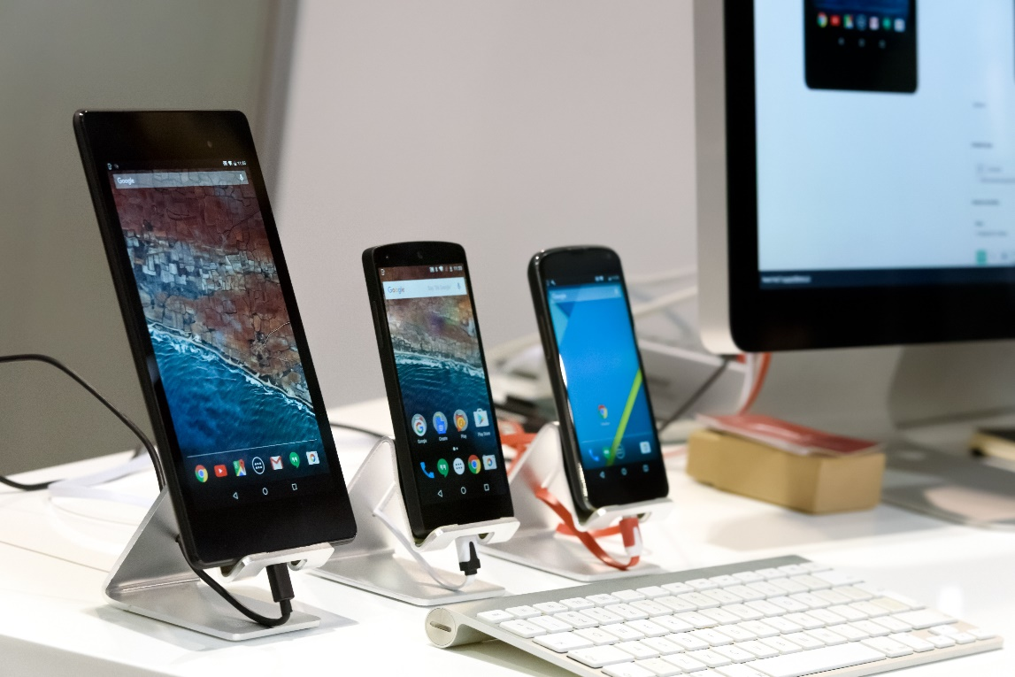
Økt 1 Bærekraftige produktvalg

Slide 2
Oppdraget
Dere skal tre inn i rollen som yrkesutøver som har ansvar for en nylig oppstartet bedrift som har en bærekraftig profil. Oppdraget deres de neste fire øktene er å velge et produkt til bedriften deres, basert på en undersøkelse av produktets livsløp og vurdering av produktet i et bærekraftperspektiv. Dere skal i tillegg finne et passende navn og lage en logo som reflekterer bedriftens bærekraftige profil.

Slide 3
1A Oppdraget
1. Velg en av følgende yrker
Barista
Produktansvarlig i klesbutikk
Produktansvarlig for en TV-forhandler
Frisør
2. Les oppdraget dere får utdelt
Hva er oppdraget?
Hvordan skal løsningen på oppdraget presenteres?

Slide 4
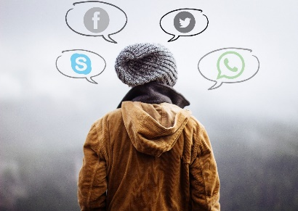
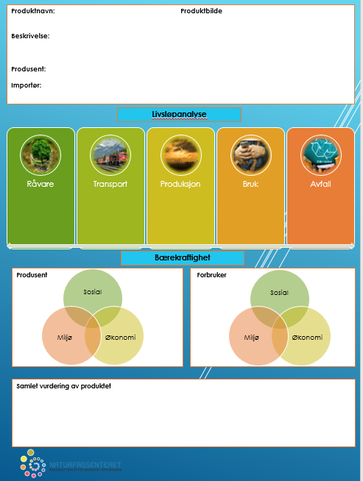
1A Oppdraget
I økt 4 skal hver gruppe presentere:
Et passende navn og en logo som reflekterer bedriftens bærekraftige profil
To plakater der dere har:
vurdert livsløpet til de to produktene
en bærekraftsanalyse av de to produktene for både produsent og forbruker.
en samlet vurdering av produktene.
En beslutning om hvilket av produktene dere ønsker å kjøpe til bedriften deres med begrunnelse basert på bærekraft gjennom hele livsløpet.

Slide 5
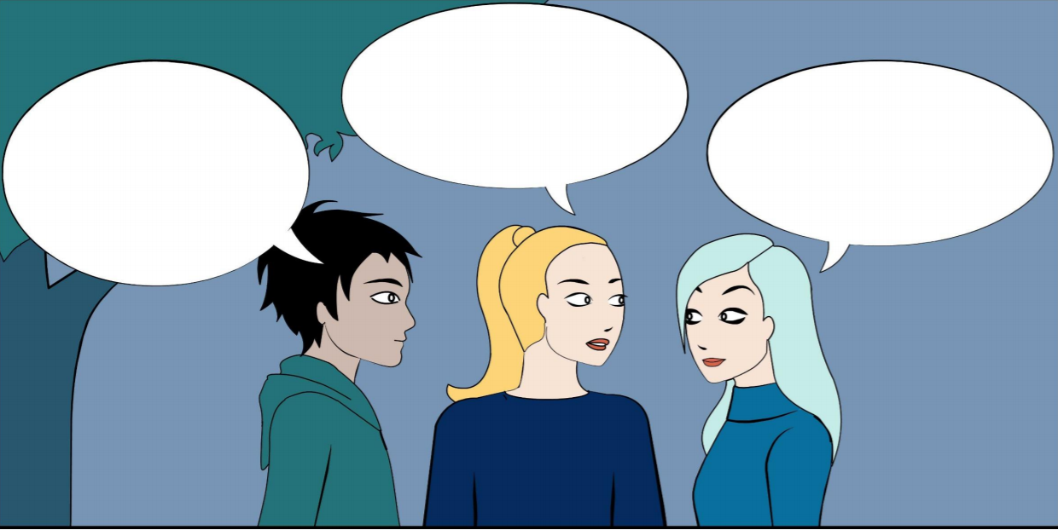
1B bærekraftig?
I oppdraget deres skal dere vurdere i hvilken grad produkter er bærekraftige og lage logo som reflekterer bedriftens deres bærekraftige profil.
Men hva vil det si at noe er bærekraftig?
Jeg mener det handler om at mennesker i fattige land skal ha det like bra som oss.
Det betyr at vi må ha likestilling og rettferdighet i verden
Jeg tenker det handler om å ta vare på miljøet
Hva mener du?
Notes:
https://www.youtube.com/watch?v=mM8ykxIOd4I

Slide 6
1C Bærekraftig utvikling
Begrepet bærekraftig utvikling ble først brukt i rapporten Vår felles framtid fra 1987, utgitt av Verdenskommisjonen for miljø og utvikling ledet av Norges tidligere statsminister Gro Harlem Brundtland.
Bærekraftig utvikling er en utvikling som
imøtekommer dagens behov uten å ødelegge
mulighetene for at kommende generasjoner skal
få dekket sine behov.

Slide 7
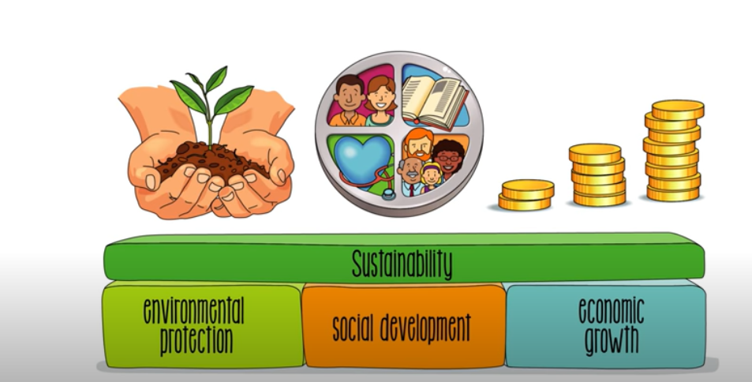
1C Bærekraftig utvikling
For å skape bærekraftig utvikling må verdenssamfunnet jobbe på tre områder som vi skal se i filmen.
Notes:
https://youtu.be/FbAjxkGvDNs

Slide 8
1C Bærekraftig utvikling
For at en utvikling skal være bærekraftig, må det alltid tas hensyn til tre hoveddimensjoner; sosiale forhold, økonomi og miljø.
Disse reflekterer behovet for å balansere økonomisk og sosial vekst med hensyn til miljøet.
Akseptabelt
SOSIALE FORHOLD
Rettferdig
Akseptabelt
Rettferdig
Bærekraftig
Bærekraftig
Gjennom- førbart
MILJØ
ØKONOMI
Gjennomførbart

Slide 9
Miljødimensjonen av bærekraftig utvikling handler om å ta vare på naturen og klimaet som en fornybar ressurs for mennesker.
Miljø

Slide 10
Dimensjonen sosiale forhold handler om å sikre at alle mennesker får et godt og rettferdig grunnlag for et anstendig liv. Eksempler på dette er utdanning, anstendig arbeid, godt helsetilbud, likestilling og kulturelt mangfold.
Sosiale forhold

Slide 11
Den økonomiske dimensjonen av bærekraftig utvikling handler om å sikre økonomisk trygghet for mennesker og samfunn.
Økonomisk vekst er viktig for fattige land, slik at det kan skapes nye arbeidsplasser.
Økonomi

Slide 12
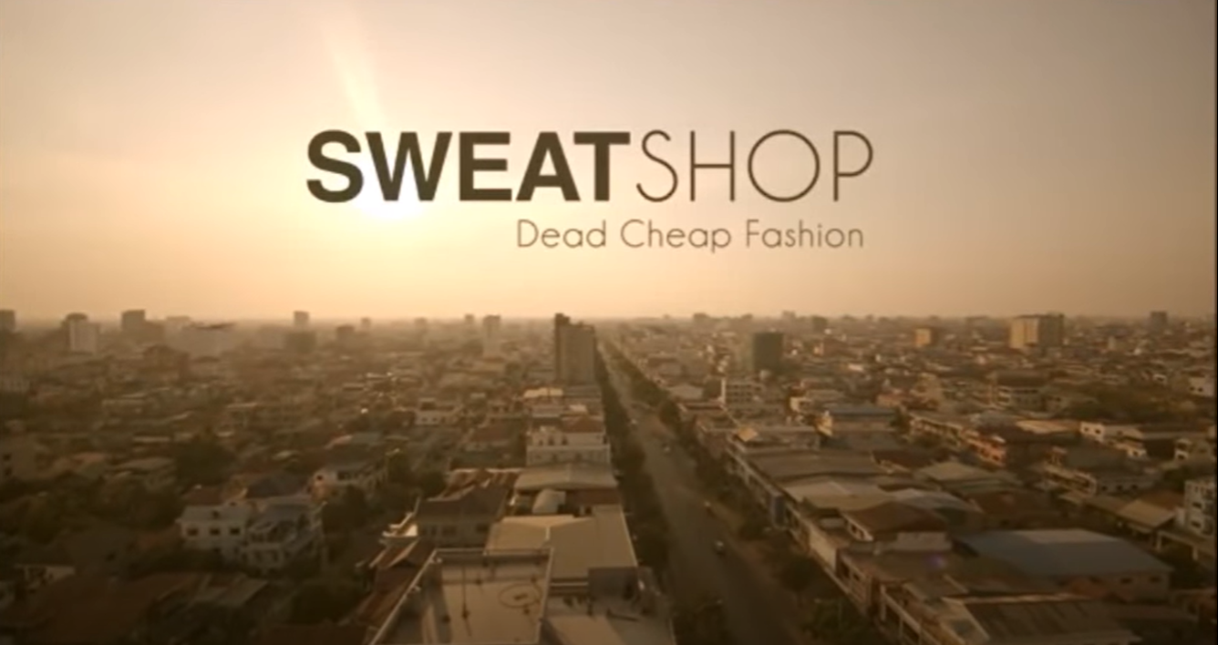
1D Film «Sweatshop»
Hvilken dimensjon av bærekraftig utvikling legger denne filmen mest vekt på?
Dokumentarserien «Sweatshop» følger tre norske ungdommer som reiser til Kambodsja for å prøve å jobbe på en tekstilfabrikk. Serien er produsert av Aftenposten, og har blitt sett av millioner av mennesker over hele verden
SOSIALE FORHOLD
Akseptabelt
Rettferdig
Bærekraftig
MILJØ
Gjennom- førbart
ØKONOMI

Slide 13
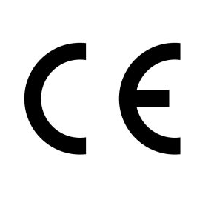
1E Produktmerking og bærekraftig utvikling
Det finnes ulike typer produktmerking som skal gjøre det lettere for forbrukere å gjøre bevisste forbrukervalg som tar hensyn til en bærekraftig utvikling (miljø, sosiale forhold, økonomi).
Men ikke alle produktmerker gir oss informasjon om alle tre dimensjonene.

Slide 14
1E Sorter produktmerker I
Les informasjonen på produktmerkene dere har fått utdelt og plasser dem i den ringen dere mener det hører til.
Dersom dere mener et merke kan ligge i flere ringer, velg den ringen dere synes passer best.
SOSIALE FORHOLD
ØKONOMI
MILJØ

Slide 15
1E Sorter produktmerker II
Skriv inn forslagene i Elevhefte B.
Sorter produktmerkene på nytt i sirkelen med alle dimensjonene.
Det nå er mulig å bruke de fire feltene der flere enn en ring inngår (akseptabelt, rettferdig, gjennomførbart, bærekraftig).
Vurder om det er noen produktmerker som dekker området:
Akseptabelt
Rettferdig
Gjennomførbart
Bærekraftig
SOSIALE FORHOLD
Akseptabelt
Rettferdig
Bærekraftig
MILJØ
Gjennom- førbart
ØKONOMI

Slide 16
1F Oppsummering
Det finnes flere produktmerker enn det dere har jobbet med i denne aktiviteten. Noen av disse er sertifisert (godkjent med kriterier) mens andre er noe produsenten lager selv (usikre kriterier).
Det er ikke så lett å finne produktmerker på nettsidene og innen noen bransjer er det bare noen produktgrupper som er merket. Kanskje vi får mer informasjon om vi handler i butikk?
Neste økt handler også om produkters bærekraftighet men i et utvidet perspektiv. Vi kan vurdere hvor bærekraftig et produkt er ved å undersøke de ulike stadiene i produktets livsløp.

